Slide 1
第十五章
镇静催眠药 sedative-hypnotics
药理学系 方丰

Slide 2
镇静催眠药(sedative-hypnotics)
一类对中枢神经系统功能具有抑制作用的药物。
小剂量：镇静
较大剂量：催眠
常用镇静催眠药：苯二氮卓类（不良反应少，常用）
巴比妥类（少用）
非苯二氮卓类

Slide 3
1. 睡眠生理
可分两种时相：
慢波睡眠时相(SWS，非快动眼睡眠 NREMS)
正相睡眠：肌肉组织修整(恢复体力活动疲劳)
(2) 快波睡眠时相(FWS，快动眼睡眠 REMS)
异相睡眠：促进神经系统发育、记忆功能
(恢复脑力活动疲劳)
Notes:
是一类对CNS具有抑制作用，能引起镇静和近似生理性睡眠的药物。常用的镇静催眠药有苯二氮卓类、巴比妥类等。
非快动眼睡眠时相（NREMS）：又称慢相睡眠、正相睡眠和慢波睡眠。随着人们由清醒逐渐进入睡眠，脑电图中正常的α波随着睡眠的逐渐加深而逐渐减少，直到最后完全消失，并且出现了每秒4～6次的慢波和每秒0.5～3次高波幅的梭形慢波，所以就叫慢波睡眠(或称慢波时相)。非快动眼睡眠时相的生长激素明显升高，其对促进生长、促进体力恢复是有利的。
快速眼动睡眠期(REM睡眠)又称去同步化睡眠或异相睡眠。眼动图上出现两眼同向的快速协同运动，为该期的特征性表现。体内的各种代谢功能都明显增加以保证脑组织蛋白的合成和消耗物质的补充，并有利于建立新的突触联系促进学习记忆活动，而使神经系统能正常发育。

Slide 4
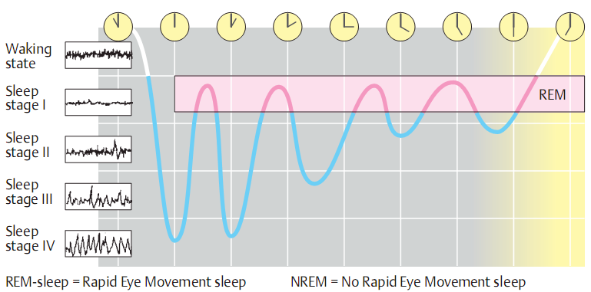
Succession of different sleep phases during night rest
Notes:
在整晚的睡眠过程中是慢相睡眠与快相睡眠的反复循环。一般情况是先经过80～120分钟左右的慢相睡眠，接着便进入快相睡眠，以后再转入慢相而至快相。如此慢相→快相→慢相→快相的周期循环，整夜约有3～4次。
NREM期又可分成4期：第一期(思睡期)；第二期(浅睡期)；第三期(中睡期)；第四期(深睡期)。
在整个夜晚睡眠中，REM期占20%～25%；NREM期占75%～80%，其中第一期占5%～10%，第二期占50%，第三、四期占20%。此外有次数不等的短暂醒觉期，但晨起一般不能回忆。儿童第三、第四期较多，随着年龄的增长，第三、第四期逐渐减少，老年人一般没有第四期。在睡眠时间偏短的正常人中，NREM第四期与REM期所占比例较小。

Slide 5

2.睡眠障碍
入眠及睡眠持续障碍；
(常见，用速效类)
(2)睡眠过剩障碍；
(3)睡眠觉醒节律障碍；
(4)阶段性睡眠或部分性觉醒有关的机能障碍。
(多梦易醒，用强、中、长效类)
(多见于老年人、抑郁症患者及精神
压力大的人，用效慢而作用时间长类)
同(2)
Notes:
多数催眠药久用，会产生耐受性和依赖性，所以现有的镇静催眠药引起的睡眠都是非生理性睡眠。

Slide 6
药物分类
常用√
1. 苯二氮卓类：（ 地西泮）
缩短NREM，对REM影响小，停药不反跳。
2. 巴比妥类：（苯巴比妥）
缩短REM，久用易产生依赖和成瘾，停药易反跳
淘汰×

Slide 7
第一节 苯二氮卓类
（benzodiazepines，BDZ）
目前最常用的一类镇静催眠药
抗焦虑、镇静催眠、抗惊厥、抗癫痫和中枢性肌松作用
根据作用时间的长短分为三类 ：
1. 长效类：地西泮(diazepam，安定)、氟西泮
2. 中效类：氯硝西泮、艾司唑仑
3. 短效类：三唑仑、奥沙西泮

Slide 8
地西泮(diazepam, 安定)
【体内过程】
1. 口服吸收迅速而完全，也可im和iv。
2. 脂溶性高，易透过血脑屏障和胎盘屏障
3. 肝代谢，非肝药酶诱导剂

Slide 9
中枢抑制性神经递质γ-氨基丁酸
(gamma-aminobutyric acid, GABA)
GABA作用于GABA_{A}受体
GABA_{A}受体兴奋
细胞膜对Cl⁻通透性↑
Cl⁻大量进入细胞膜内引起超级化
神经兴奋性↓

Slide 10
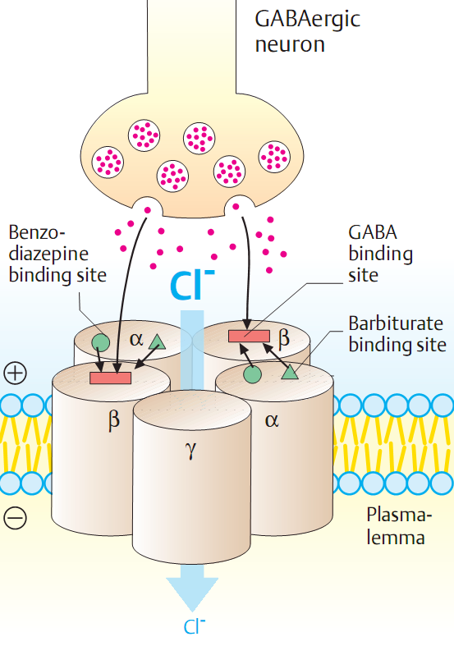

【作用机制】
BDZ+BDZ-R 受体构象改变
促进GABA与GABA_{A}受体结合
Cl⁻ 通道开放频率↑
Cl⁻ 内流↑
中枢抑制效应

Slide 11
【药理作用和临床应用】
1. 抗焦虑作用
小剂量时具有良好的抗焦虑作用，能显著改善紧张、忧虑、失眠等症状。焦虑症首选
2. 镇静催眠作用
睡眠诱导时间↓，睡眠持续时间↑，觉醒次数↓。
① 对快动眼睡眠影响不明显。
② 安全范围大、反跳轻、不影响肝药酶、依赖性
和戒断症状轻。
催眠，手术麻醉前给药
Notes:
任何人都可能经历恐惧和焦虑。惧怕是对认识到的外在威胁(如入侵者，逃跑的车)的一种情感，生理和行为反应。焦虑则是一种不愉快的情绪状态，其诱因不明。焦虑通常合并有生理变化和与产生恐惧相似的行为。适当的焦虑有助于人们准备，演习和排练，以便改进他们的表现和帮助他们恰当地警惕潜在的危险处境，不适当的焦虑导致紧张和功能障碍。
主要延长非快动眼睡眠的第二期，

Slide 12
3.抗惊厥、抗癫痫作用
不能减少原发灶放电，但具有抑制脑内癫痫病灶异常放电扩散的作用，此作用与增强中枢抑制性递质GABA的突触传递功能有关。
临床上用于辅助治疗破伤风、子痫、小儿高热惊厥和药物中毒性惊厥。
地西泮是治疗癫痫持续状态的首选药
Notes:
癫痫是大脑神经元突发性异常放电导致短暂的大脑功能障碍的一种慢性疾病。由于异常放电神经元所涉及的部位不同，可表现为发作性的运动、感觉、植物神经、意识及精神障碍。
小剂量对抗戊四唑、印防己毒素等引起的阵挛性惊厥，而大剂量对抗士的宁及电刺激引起的强直性惊厥。
先兆子痫：由妊娠20周后至产后一周内发生的高血压伴有蛋白尿或水肿发展所致。子痫：在先兆子痫相同的发病时间内发生的非其他病因的痉挛性抽搐和昏迷。
先兆子痫和子痫的病因尚未明了。有5%的孕妇会发生先兆子痫，初产妇，有潜伏性高血压和血管性疾病的产妇更易发生。如未行治疗，先兆子痫经过长短不一的潜伏期后，突然发展成为子痫。200例先兆子痫病人中有1例发生子痫，如不治疗，会致死亡。
破伤风是由破伤风杆菌引起的急性感染，其特征为随意肌间歇性强直性痉挛和咬肌痉挛，由此而被称为“牙关紧闭症”。

Slide 13
4.中枢肌松作用
有较强的肌肉松弛作用。
特点：
发挥肌肉松弛作用时不影响正常活动。
可缓解脑血管意外、大脑损伤或脊髓损伤所致
的肌肉僵直。
Notes:
用于中枢性肌强直（脑血管意外，脊髓损伤引起）；局部肌痉挛（局部关节病变、腰肌劳损）。加强全麻药的肌松作用。
机制：
小剂量抑制脑干网状结构下行系统对g神经元的易化作用；
大剂量增强脊髓神经元突触前抑制，抑制多突触反射。

Slide 14
5.其他作用
（1）较大剂量可引起短暂记忆缺失；
（2）呼吸抑制作用；
（3）小剂量对心血管的作用作用轻微，较大剂量可
降低血压，减慢心率。

Slide 15
【不良反应】
中枢神经反应：头昏、嗜睡、乏力、记忆力下降、早醒、共济失调等。
2.呼吸和心血管系统抑制（静脉注射过快）：
如低血压、心动过缓
3.耐受性以及依赖性：停药出现戒断症状
4.过量急性中毒可致昏迷和呼吸抑制
（洗胃，特效拮抗药氟马西尼救治）
Notes:
与巴比妥类相比，本类药物发生戒断症状较迟、较轻。
过量中毒时除采用洗胃，对症治疗外，还可采用特效拮抗药氟马西尼。

Slide 16
【药物相互作用】
中枢抑制药、乙醇和本品合用，中枢抑制作用可相加或增强，易出现思睡、昏睡、呼吸抑制、昏迷，严重者可致死。
Notes:
如临床需合用时宜降低剂量，并密切监护病人。

Slide 17
常用苯二氮卓类药物
地西泮：长效类，作为麻醉前用药和麻醉辅助用
药，也作用治疗癫痫持续状态的首选药
劳拉西泮：长效类，抗焦虑作用强，对呼吸、心
血管影响较小
硝西泮：长效类，催眠作用突出，亦可用于癫痫
氟硝西泮：中效类，药效强，毒性小，用于麻醉

Slide 18
常用苯二氮卓类药物
三唑仑：高效、速效、短效
用于失眠、焦虑和抑郁症
（致幻作用明显，少用）
艾司唑仑（舒乐安定）：高效、速效、中效
入睡迅速，副作用少，临床应用较多

Slide 19
第二节 巴比妥类（barbitarates）
【分类】
长效类： 苯巴比妥、巴比妥. 维持 6-8 h
中效类： 戊巴比妥、异戊巴比妥, 3-6 h
短效类： 司可巴比妥、海索比妥, 2-3 h
超短效类：硫喷妥钠, <1/4 h

Slide 20
【体内过程】
1.易吸收、易分布，也易通过胎盘和血脑屏障。
2.脂溶性高的（如司可巴比妥）在肝脏代谢，作用持续时间短；
脂溶性低的（如苯巴比妥）以原形从肾脏排泄，作用持续时间长。
3.弱酸性药物，中毒时可碱化尿液促进其排泄。

Slide 21
【作用机制】
巴比妥类药物结合GABA_{A}受体
GABA与GABA受体结合亲和力↑
Cl⁻ 通道开放时间↑
Cl⁻内流↑
增强GABA的中枢抑制作用。
苯二氮卓类药物：增加Cl-通道开放的频率；
巴比妥类药物：延长CI-通道的开放时间。

Slide 22
【药理作用和临床应用】
1、镇静、催眠：（基本不用）
缩短REMS，后遗效应和反跳现象明显
2、抗惊厥、抗癫痫：苯巴比妥
3、小手术麻醉或麻醉前给药：硫喷妥钠

Slide 23
【不良反应】
1、普遍性的中枢抑制（“宿睡”）
2、过敏反应
3、耐受性、依赖性（停药反应）
4、呼吸中枢抑制
5、肝药酶诱导作用

Slide 24
【中毒与解救】
中毒：10倍于催眠剂量→中毒
15～20倍→严重中毒
表现：深度昏迷、高度呼吸抑制、血压下降、体温
降低、休克、肾功能衰竭。
中毒解救：
洗胃
导泻
NaHCO₃碱化尿液
血液透析法
（1）排除毒物
（2）对症治疗：吸O₂、升压药及中枢兴奋药等。

